Slide 1
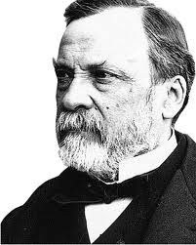
Lu-i Pa-xtơ (1822-1895)

Slide 2
